Slide 1
Comment sont traitées les eaux usées ?
Diaporama réalisé par:
Valentine C., Hugo D. et Justine G.
Élèves de la classe de 5ème 1

Slide 2
I. Qu'est-ce qu'une eau usée ?
Une eau usée est une eau sale qui a déjà été utilisée comme par exemple dans les toilettes, les douches ou les éviers ...

Slide 3
II. Où sont traitées les eaux usées ?
Les eaux usées (comme les eaux domestiques et les eaux
industrielles) sont collectées dans des réseaux d'assainissement qui les emmènent jusqu'aux stations d'épuration.

Slide 4
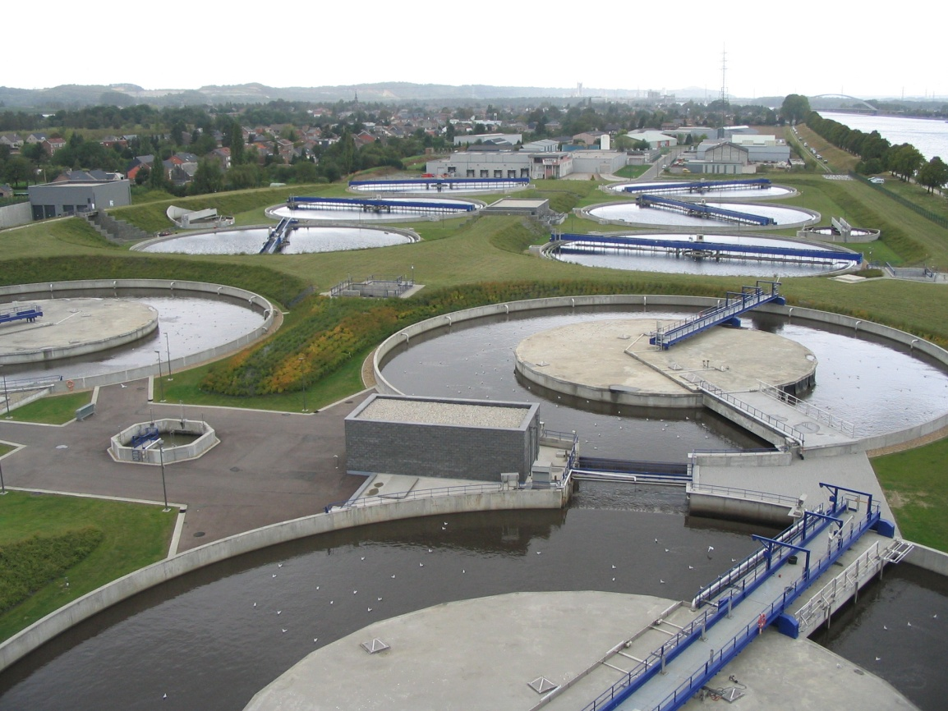
Voici, ci-dessous, la photo d'une station d'épuration.
Source : commons.wikimedia.org

Slide 5
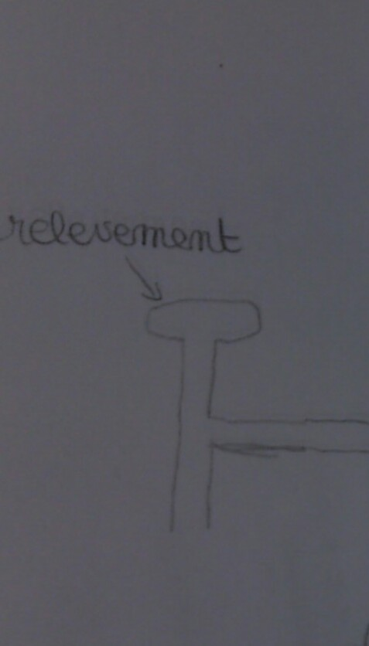
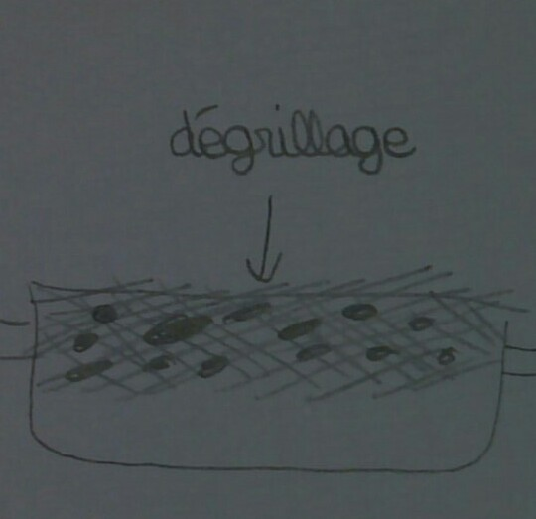
III. Comment sont-elles traitées ?
Les eaux usées sont traitées sur plusieurs étapes :
Relèvement:
C'est une sorte de pompe qui permet de
remonter les eaux usées jusqu'à la station
d'épuration
Dégrillage :
l'eau traverse une sorte de grille ce qui
permet d'enlever les déchets solides
imposants (mouchoirs, feuilles...)

Slide 6
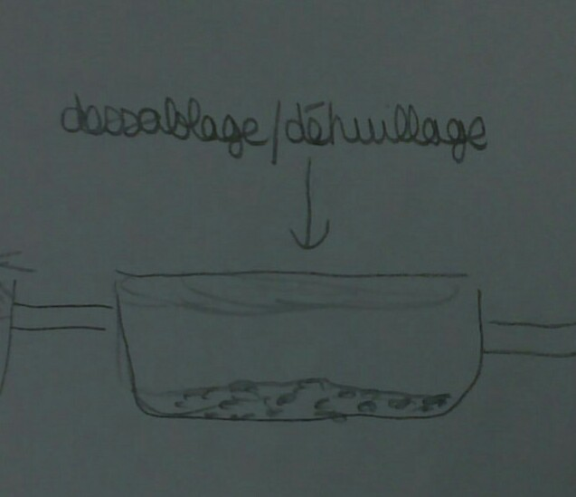
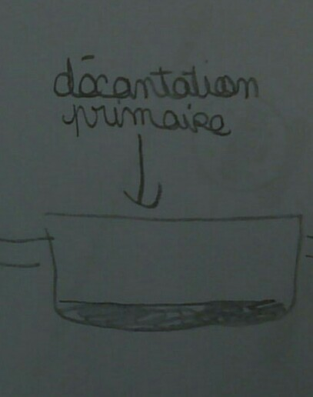
Dessablage ou deshuilage:
Le sable et les graviers se déposent au fond du bassin
tandis que les graisses montent à la surface.
On peut alors tout retirer.
Décantation primaire:
Les autres matières se déposent au fond du bassin : ce
sont les boues primaires.
Elles sont ensuite récupérées pour être traitées.

Slide 7
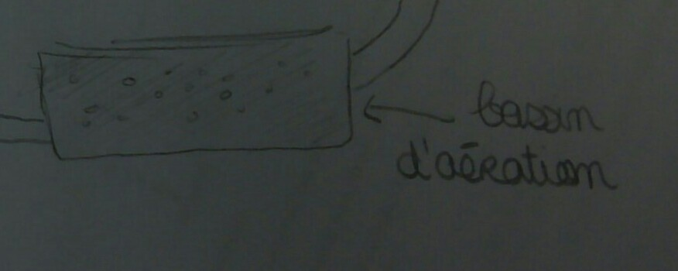
Bassin d'aération :
L'eau séjourne dans un bassin à "boues activitées“ : ce sont
des boues qui contiennent des micro-organismes qui
dégradent les bactéries restantes.
Clarification :
L'eau épurée est alors séparée des bactéries, qui restent dans
les boues, par décantation dans des bassins appelés
"clarificateurs".

Slide 8
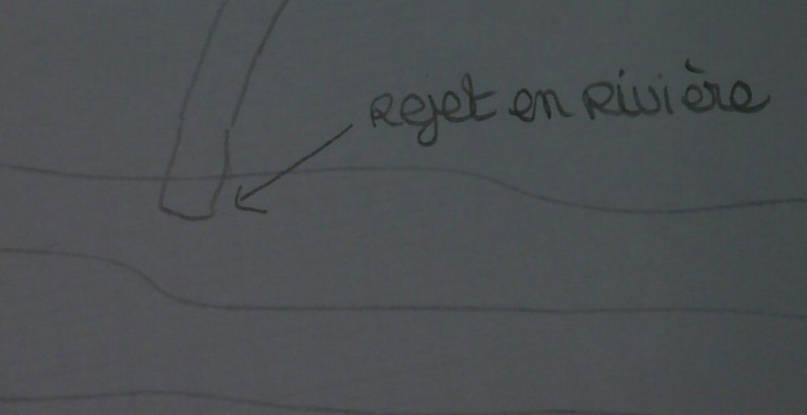
Sortie en rivière :
L'eau "propre" est finalement rejetée dans la rivière.

Slide 9
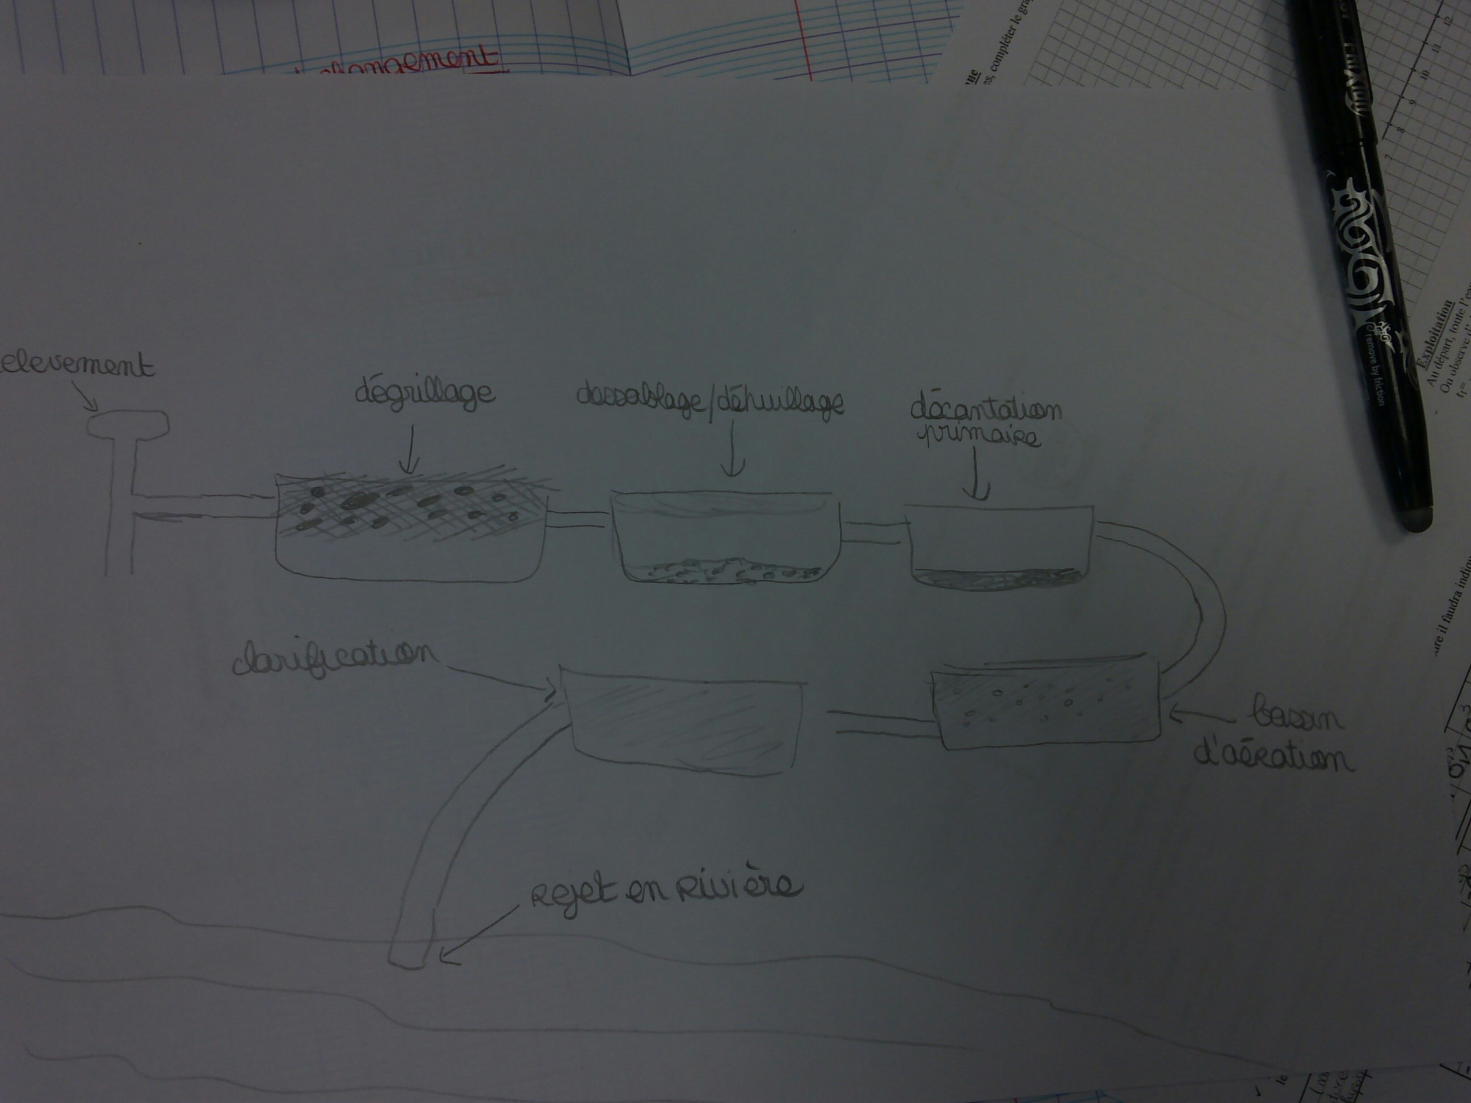
Vous avez pu remarquer que le traitement d'une eau usée se fait en plusieurs étapes très différentes. Voici donc, ci-dessous, un schéma récapitulatif de toutes ces étapes.

